Slide 1

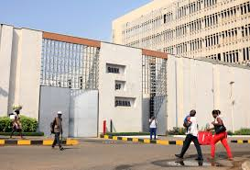
SEMAINE 8
LA BANQUE

Slide 2

OBJECTIF
By the end of the lesson, the learner should be able to:
Identify and differenciate between the various banks in French
Use basic expressions on banking transactions
Know the types of cheques
Revise verbs, especially those related to banking transactions

Slide 3
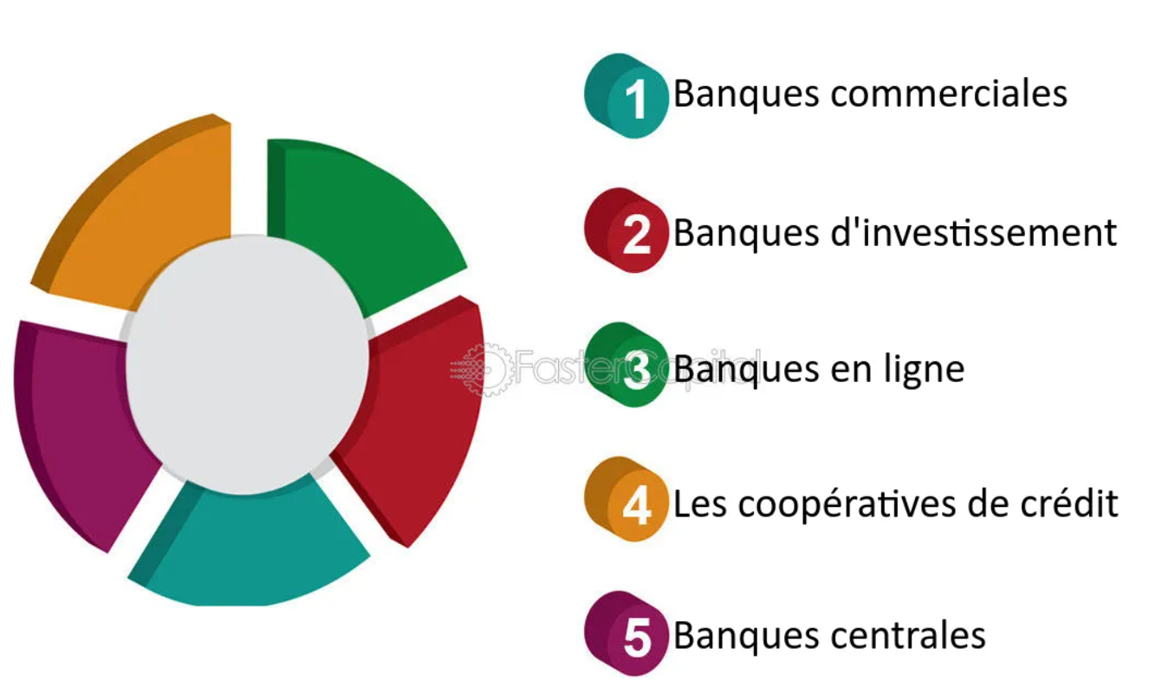
DEFINITION
La banque est une société financière qui gère les dépôts et la collecte de l’épargne de ses clients, accorde des prêts et offre des services financiers.
Les différents types de banque

Slide 4
Lecture et Compréhension
Adjo et son frère vont à la banque. Un employé à l’accueil dit : « Bonjour, comment puis-je vous aider ? » Son frère répond : « Bonjour, je veux ouvrir un compte épargne pour ma sœur. » L’employé dit : « Très bien. Veuillez remplir ce formulaire. » Ensuite, il demande à Adjo de lui donner sa carte d’identité. Après, il vérifie les informations et tape sur son ordinateur. Puis il dit : « Votre compte est ouvert, Adjo. Voici votre numéro de compte. Vous pouvez maintenant déposer de l’argent. » Le frère dépose 100 cedis.
L’employé précise enfin : « La banque ferme à 16 heures. Vous pouvez aussi utiliser le distributeur ou le service de mobile banking si vous voulez plus tard. »

Slide 5
Questions de comprehension
À quelle heure la banque ferme-t-elle ?
Combien d’argent le frère dépose-t-il ?
Que fait l’employé quand Adjo et son frère arrivent ?
Qu’est-ce que l’employé demande après le formulaire ?
Donnez deux mots qu’Adjo peut trouver sur le formulaire.

Slide 6
Les Types de Banques/Caisses
Les caisses d’état (GCB, ADB)
Les caisses privées (Fidelity Bank, Access Bank, Ecobank )
Les coopératives de crédit (CAGE, Credit Union)
Les caisses d’épargne et de prêt (
Les types de comptes
Compte épargne
Compte courant
Compte personnel
Compte d’entreprise

Slide 7
Quelques opérations/transactions bancaires
faire un dépôt d’argent dans son compte (cash deposit in account)
faire un retrait d’argent (cash withdrawal)
prendre/ payer un prêt bancaire (bank loans)
payer ses factures ou les frais de scolarité (utilities/fees)
faire des échanges de monnaie (foreign exchange)
faire des virements bancaires (bank transfer)
faire une demande de relevé bancaire (request for bank statement)

Slide 8
EXPRESSIONS BANCAIRE I
To carry out any of the following banking transactions, say:
Je voudrais + the transaction (‘opérations bancaire’)
Ex: Je voudrais ouvrir un compte bancaire (open an account)
Je voudrais fermer mon compte bancaire (close an account)
Je voudrais faire un dépôt d’argent dans mon compte (deposit)
Je voudrais faire un retrait d’argent (withdrawal)
Je voudrais:
- prendre/payer un prêt bancaire
- payer mes factures/mon frais de scolarité
- faire des échanges de monnaie
- faire des virements bancaires

Slide 9
L’ORGANIGRAMME
Demander à voir le + personnel
Je voudrais voir…
le Directeur Général / le gérant / le gestionnaire
le /la comptable
le directeur / la directrice Marketing (le / la responsable)
le directeur / la directrice des ressources humaines
le personnel d’opération
le caissier / la caissière, le guichetier / la guichetière
le personnel service client
les auxiliaires (les agents de sécurités et sanitaires))

Slide 10
Les Expressions et Terminologies I
Demander ou recevoir un livret d’épargne ou un carnet bancaire.
Demander ou recevoir un chéquier.
Remplir un formulaire de prêt, de virement, de placement ou de frais de scolarité.
Faire un placement fixe.
Verser de l’argent dans son compte.
Demander un relevé bancaire.
Payer ses factures au comptant, en espèces, par virement bancaire ou par chèque.

Slide 11
Terminologies II
nouvelle succursale/ être de la succursale de Madina
Le guichet automatique de billet est en panne.
Titulaire/ détenteur d’un compte
La banque est en faillite
Annuler une transaction bancaire
Payer les frais bancaires
Vérifier son solde bancaire
Faire des économies/ faire des épargnes
Notes:
11

Slide 12
Terminologies III
Faire un emprunt à la caisse
Demander un relevé bancaire
Mandater quelqu’un (autoriser quelqu’un)
Créditer ou débiter un compte
Toucher un cheque
Ouvrir ou fermer un compte
Servir un client
Acheter des actions (actionnaire)
Utiliser un compteur de billet

Slide 13
Les Types de Chèque
Un chèque ouvert (open cheque)
Un chèque anti daté (pre-dated)
Un chèque post daté (post-dated)
Un chèque croisé (crossed)
Les types de cartes bancaire
Carte puce = Smart card
Carte bleue = visa card
Carte de crédit = credit card
Carte de rétrait = Cash card

Slide 14
Exercice : Complétez les phrases avec les mots suivants
(compte – carte – argent – banque – chèque – guichet – distributeur – retrait – virement – ouvrir)
Madame Narkie va à la banque pour déposer de l’argent.
Il veut ouvrir un compte bancaire.
Je paie avec ma carte bancaire.
Il fait un retrait de 100 euros au distributeur.
Le client donne un chèque au caissier.
Je fais la queue au guichet pour déposer de l’argent.

Slide 15
CONJUGAISON
Révision de quelques verbes au présent:
Ouvrir, fermer, faire, rendre, retirer, effectuer etc…
Ouvrir Rendre Faire
J’ouvre Je rends je fais
Tu ouvres Tu rends tu fais
Il/elle ouvre Il/elle rend il/elle fait
Nous ouvrons Nous rendons nous faisons
Vous ouvrez Vous rendez vous faites
Ils/elles ouvrent Ils/elles rendent ils/elles font

Slide 16
Dialogue 1 : Problème de chèque - 2 personnes
Client : Bonjour Madame, j’ai un problème.
Banquière : Bonjour. Quel est le problème ?
Client : J’ai reçu un chèque mais je ne sais pas comment l’encaisser.
Banquière : Vous devez venir au guichet avec votre carte et une pièce d’identité.
Client : D’accord. Et après je peux déposer l’argent sur mon compte ?
Banquière : Oui exactement. Ou vous pouvez faire un virement si vous voulez.
Client : Merci beaucoup

Slide 17
Questions de compréhension
1. Où va le client pour ouvrir un compte ?
2. Comment Ama envoie l’argent à sa sœur ?
3. De quoi a besoin le client pour encaisser un chèque ?

Slide 18
Regardez la vidéo et répondez aux questions
Que cherche l’homme à la banque ?
Comment s’appelle l’homme ?
Quels documents doit-il apporter ?
À quelle heure est le rendez-vous demain ?
Est-ce qu’il faut donner de l’argent pour ouvrir le compte ?

Slide 19
Traduction
Je voudrais retirer de l'argent.
La banque est fermée aujourd'hui.
Voici mon adresse.
Où est le conseiller ?
C'est gratuit.

Slide 20
Traduction
I want to open a bank account.
Where is the bank?
Here is my identity card.
The appointment is tomorrow at 3 p.m.
I need some money.

Slide 21
Exercice oral 1 : Faire un virement et un retrait - 3 personnes
Ama : Salut Kofi, tu peux m’aider ? Je dois faire un virement.
Kofi : Oui. Tu veux le faire au guichet ou sur l’application ?
Ama : Au guichet, je ne sais pas utiliser le téléphone.
Conseillère : Bonjour. Je peux vous aider ?
Ama : Bonjour. Je veux envoyer 500 GHS sur le compte de ma sœur.
Conseillère : D’accord. Remplissez ce bordereau.
Kofi : Et moi je vais faire un retrait au distributeur après.
Conseillère : Ok, le distributeur est juste à la sortie de la banque.

Slide 22
Exercice oral 2 : Ouvrir un compte - 2 personnes
Client : Bonjour Monsieur, je voudrais ouvrir un compte à la banque.
Conseiller : Bonjour. Bien sûr. Avez-vous votre pièce d’identité et 2 photos ?
Client : Oui, les voici.
Conseiller : Très bien. Vous voulez aussi une carte bancaire ?
Client : Oui, pour faire des retraits au distributeur.
Conseiller : Parfait. Votre compte sera prêt dans 2 jours.

Slide 23
CONCLUSION
In this lesson, students learned to use verbs and basic expressions relating to bank transactions in French language.
They also learned the difference between banks based on their ‘activities’.
Finally, they learned about the various accounts available.

Slide 24
